Slide 1
Problema de Roteamento de Veículos(PRV)
David Silva Fernandes
Universidade Federal de Ouro Preto
Departamendo da Computação
Dezembro de 2017

Slide 2
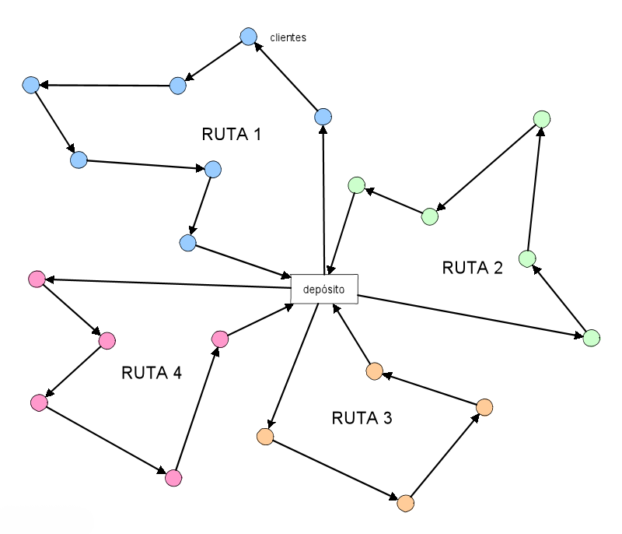
Descrição do Problema
Consiste no atendimento de um conjunto de consumidores por intermédio de uma frota de veículos, que partem de um ou mais pontos denominados depósitos

Slide 3
Como representar uma Solução
Suponha que existam 8 vértices a serem atendidos e 3 veículos disponíveis. Uma solução seria
  S = ( 0 6 8 7 0 3 9 5 1 0 4 2 0 ),
  onde
  ( 0 6 4 7 0 ), ( 0 3 5 1 0 ) e ( 0 4 2 0 )
  são as rotas

Slide 4
Estrutura de Vizinhança
Para S = ( 0 6 8 7 0 3 9 5 1 0 4 2 0 ), tome a
rota ( 0 3 9 5 1 0 )
Troca Intra-rota
( 0 3 9 5 1 0 ) > ( 0 1 9 5 3 0 )

Slide 5
Estrutura de Vizinhança (cont.)
Para S = ( 0 6 8 7 0 3 9 5 1 0 4 2 0 ), tome as
rotas ( 0 6 8 7 0 ) e ( 0 4 2 0 )
Troca Inter-rota
( 0 6 8 7 0 ) ( 0 4 2 0 ) > ( 0 4 8 7 0 ) ( 0 6 2 0 )

Slide 6
Estrutura de Vizinhança (cont.)
Para S = ( 0 6 8 7 0 3 9 5 1 0 4 2 0 ), tome as
rotas ( 0 6 8 7 0 ) e ( 0 4 2 0 )
Troca de rota
( 0 6 8 7 0 ) ( 0 4 2 0 ) > ( 0 8 7 0 ) ( 0 6 4 2 0 )

Slide 7
Função Objetivo
É o somatório de todas as distâncias percorridas pelo veículo

Slide 8
Demonstração
 | 0 | 1 | 2 | 3 | 4
0 | 0 | 3 | 4 | 5 | 6
1 | 3 | 0 | 9 | 8 | 7
2 | 4 | 9 | 0 | 1 | 2
3 | 5 | 8 | 1 | 0 | 9
4 | 6 | 7 | 1 | 9 | 0
S₀ = ( 0 4 1 0 3 2 0 ) f₀ = 6 + 7 + 3 + 5 + 8 + 4 = 33
S₁ = ( 0 4 1 0 2 3 0 ) f₁ = 6 + 7 + 3 + 4 + 1 + 5 = 26
S₂ = ( 0 4 2 0 3 1 0 ) f₂ = 6 + 2 + 4 + 5 + 8 + 3 = 28
S₃ = ( 0 4 0 2 3 1 0 ) f₃ = 6 + 6 + 4 + 1 + 5 + 3 = 25

Slide 9
Solução
GRASP
Enquanto (condição de parada não for satisfeita), faça
solução = crie aleatoriamente uma solução de forma construtiva( );
solução = busca local(solução);
se solução é a melhor solução até então conhecida então
grave(solução);
fim se
Fim Enquanto

Slide 10
Obrigado

